Slide 1
Tổng Quan về UI, UX
Ngô Phương Tuấn

Slide 2
Mục lục
1. UI không giống UX!!!!!
2. UI là gì?
3. UX là cái chi?
4. Làm thế nào để có 1 UI tốt ~.~
5. Làm thế nào để có 1 UX pro ^^!

Slide 3
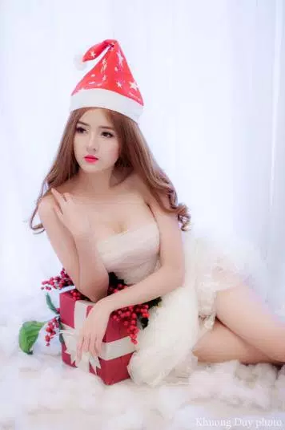
UI khác UX như thế nào ?

Slide 4
Vậy UI là gì?
Giao diện người dùng (User Interface)
Nhìn thấy
Tương tác

Slide 5
Còn UX là gì?
User Experience (Trải nghiệm người dùng)
Cảm xúc
Suy nghĩ
Dịch vụ đi kèm
Con người là trung tâm

Slide 6
Tóm cái quần lại thì :
Luôn luôn song hành
UI : thu hút người dùng
UX : duy trì người dùng

Slide 7
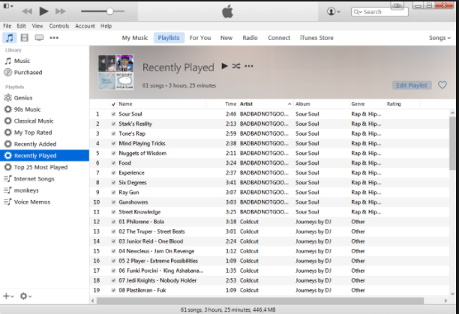
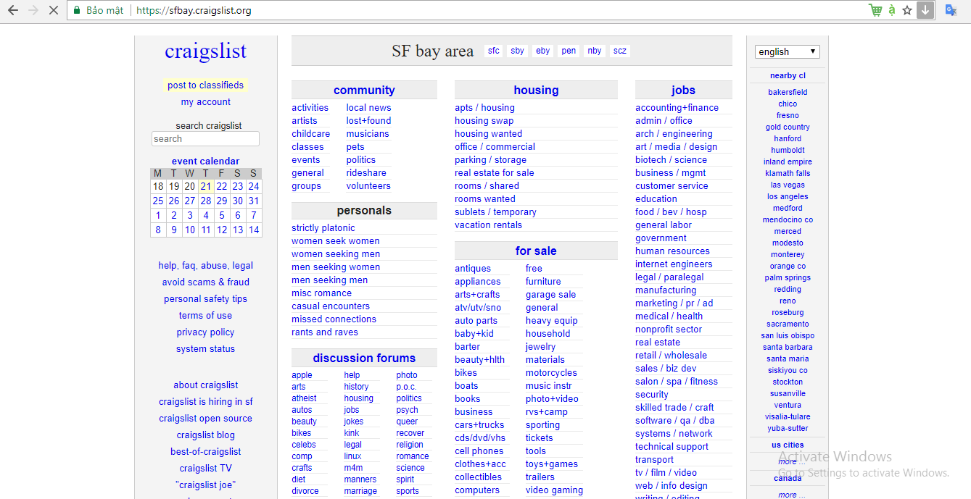
UI tốt là thế nào?

Slide 8
Làm thế nào để có UI tốt?
Đơn giản hóa
Nhất quán
Dễ tiếp cận

Slide 9
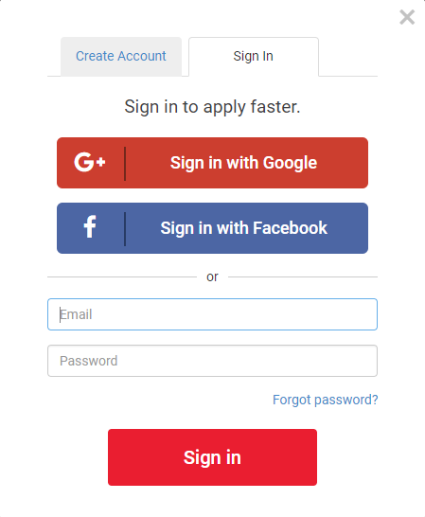
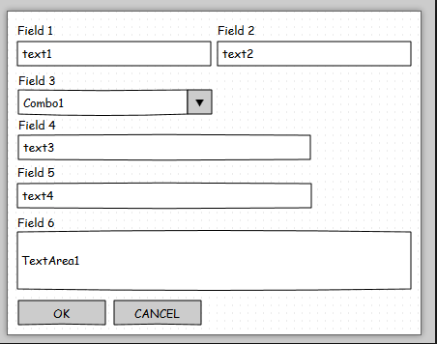
UX tốt là thế nào?

Slide 10
Làm thế nào để có 1 UX tốt?
Hiểu dự án
Hiểu khách hàng
Xây dựng kịch bản ⬄ Thử nghiệm

Slide 11
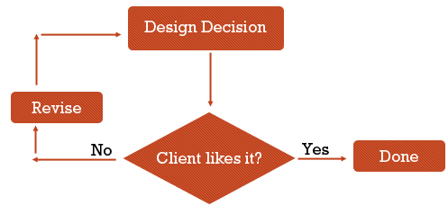
Làm thế nào để có 1 UX tốt?

Slide 12
Áp dụng vào TMĐT
Đơn giản
Cập nhật liên tục
Tạo niềm tin
Có và chỉ nên có những thứ người dùng quan tâm
Rõ ràng, đặc biệt về giá bán
Gợi ý
Kênh truyền thông
Phản hồi liên tục

Slide 13
Cảm ơn đã lắng nghe!

